Slide 1
Kvantno mašinsko učenje
Milan Bojić

Slide 2
Kvantno računarstvo
Kubit
Kvantna kapija
Kvantna spletenost
Kvannta memorija, Kvantni registri

Slide 3
Kubit
Najmanja jedinica informacije u kvantnom računarstvu
Opšta formula za kubit
Kompleksne ampltude α i β sa ograničenjem
Stanje kubita ima dva stepena slobode, amplitude mozemo da zapisemo kao

Slide 4
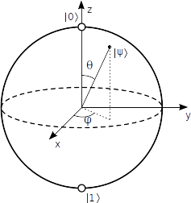
Kubit
Na površini Blohove sfere kubit se prikazuje preko uglova Θ i ɸ
Na polovima sfere se nalaze bazna stanja |0> i |1>
Merenjem kubita dobija se ili 0 ili 1
Fizički kao polarizovan foton

Slide 5
Kvantna kapija
Transformišu kubite
Logički predstavljene kao unitarne matrice dimenzija
Hademardovo kolo
Rotaciono kolo

Slide 6
Kvantna spletenost
Dva, ili više, kubita povezana prave novo kvantno stanje
Razdvojiva stanja na osnovne kubite
Nerazdvojiva kvantna stanja
Deljenje informacije između kubita

Slide 7
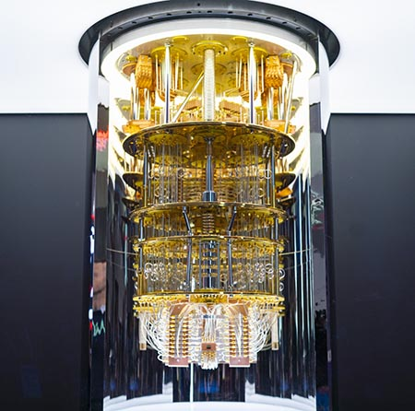
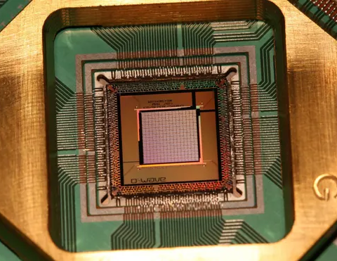
Kvantno računarstvo
Vrsta računarstva koristi osobine kvantne mehanike
Kvantni računari
Simulacija fizičkih sistema

Slide 8
Kvantna informacija
Kvantna teorija informacija
Fon Nojmanova entropija
Merenje validnosti između dva kvantna stanja
Kvantna informacija
kodirana u kvantnim sistemima
ne može se kopirati
pri procesu merenja menja se

Slide 9
Kvantna teorija informacije
Oblasti istraživanje:
Prenošenjem klasičnih informacija preko kvantnih kanala
Prenošenjem kvantnih informacija preko kvantnih kanala
Efektima kvantne spletenosti na prenošenje informacija
Informacionim aspektma kvantnog merenja, odnosa između distribucije kvantnog stanja i preciznog merenja

Slide 10
Priprema podataka
Kvantno stanje sa komponentama
Čuvanje parove u QRAM-u
Kreira se stanja u koraka
Pred procesiranje

Slide 11
Linearna algebra za kvantno mašinsko učenje
Osnovni kvantni podprogrami linearne algebre
HHL algoritam
Kvantna Furijeova transformacija
Kvantna procena faze
Teška implementacija u realnom svetu

Slide 12
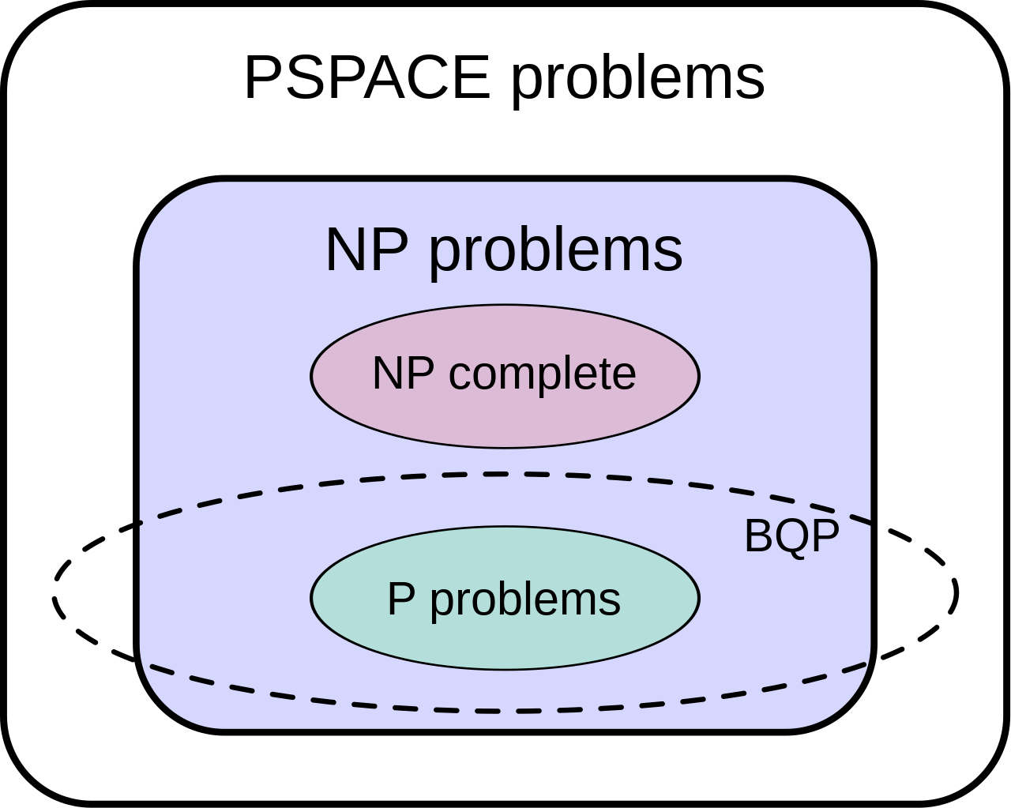
Kvantna teorija kompleksnosti
Klasične klase kompleksnosti
P,NP,PSPACE,PP,BPP
Klasa kompleksnosti BQP
Liči na klasu BPP
i
Šorov algoritam

Slide 13
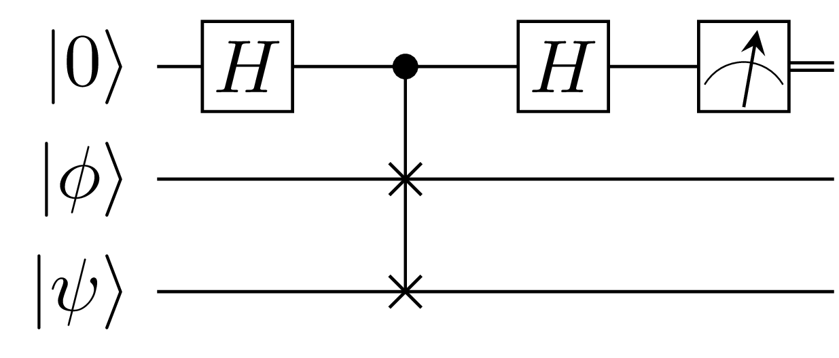
SWAP test
Skalarni proizvod za dva kvantna stanja
Dobija se
Funkcija F() meri validnost

Slide 14
Kvantno mašinsko učenje
Spoj kvantnih računara i mašinskog učenja
Koristi kvantne algoritme
qBLAS, SWAP test …
Dve podoblasti
Obrada klasičnih podataka na kvantnim mašinama
Obrada kvantninh podataka na kvantnim mašinama

Slide 15
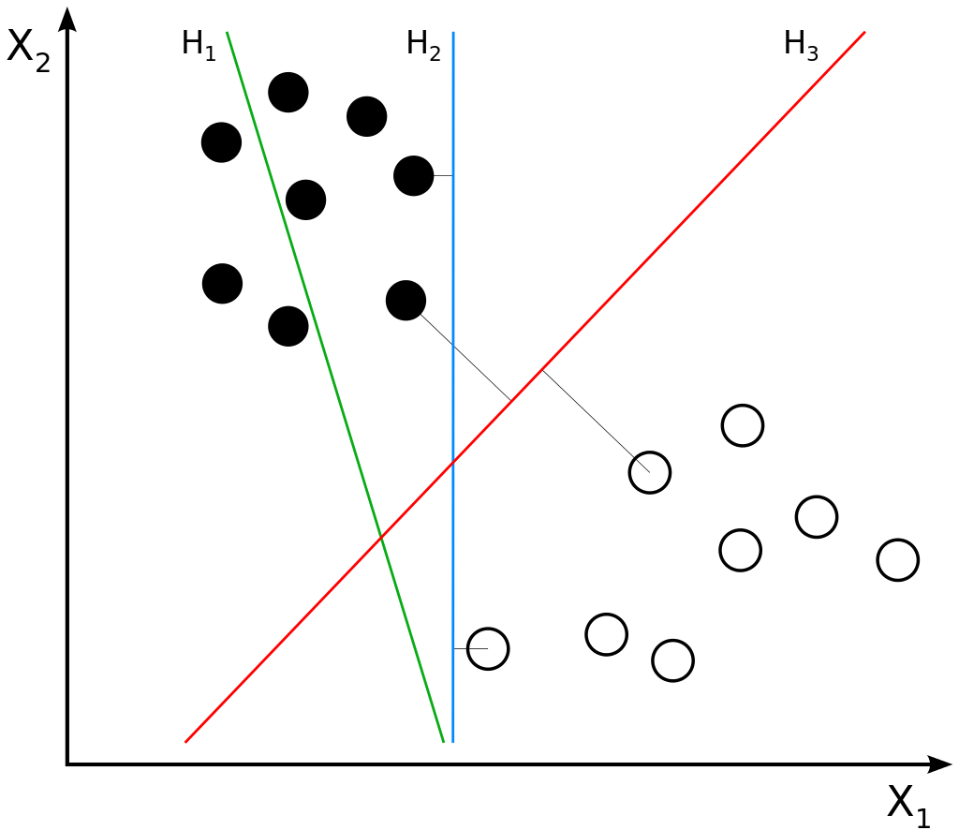
Kvantna metoda potpornih vektora
Primer algoritma učenja sa nadgledanjem
Podela hiper-ravni između dva skupa podataka

Slide 16
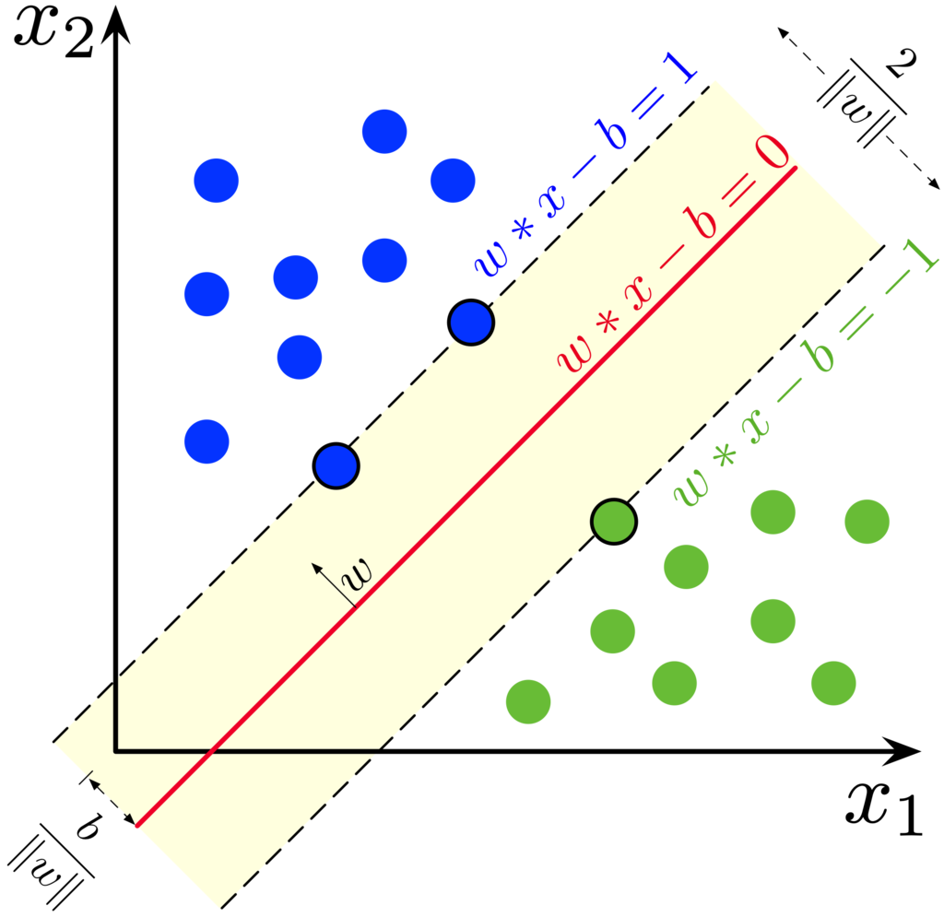
Klasičan algoritam
Koristi se linearna funkcija
Predviđena klasa zavisi od znaka funkcije
Minimizacija
Potporni vektor

Slide 17
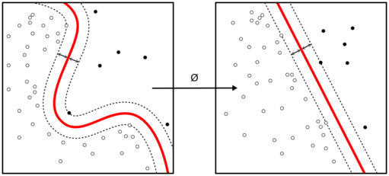
Kernel algoritam
Kernel
Transformiše podatke u prostor gde su klase linearno odvojive
Kernel funkcija
Dobijena funkcija

Slide 18
Kvantni algoritam
Metoda za trenirenje
Ulazna stanja
Glavno unapređenje jeste u pripremi kernel matrice

Slide 19
Kvantni algoritam
Generisanje stanja koji opisuje hiper-ravan
Rešavanje jednačine
SWAP test između i
Razdvajanje matrice
Procena faze i aporoksimacija sopstvene vrednosti

Slide 20
Klasifikacije
Ulazno stanje i stanje generišu
Dva nova stanja
Nad novim stanjima radimo SWAP test

Slide 21
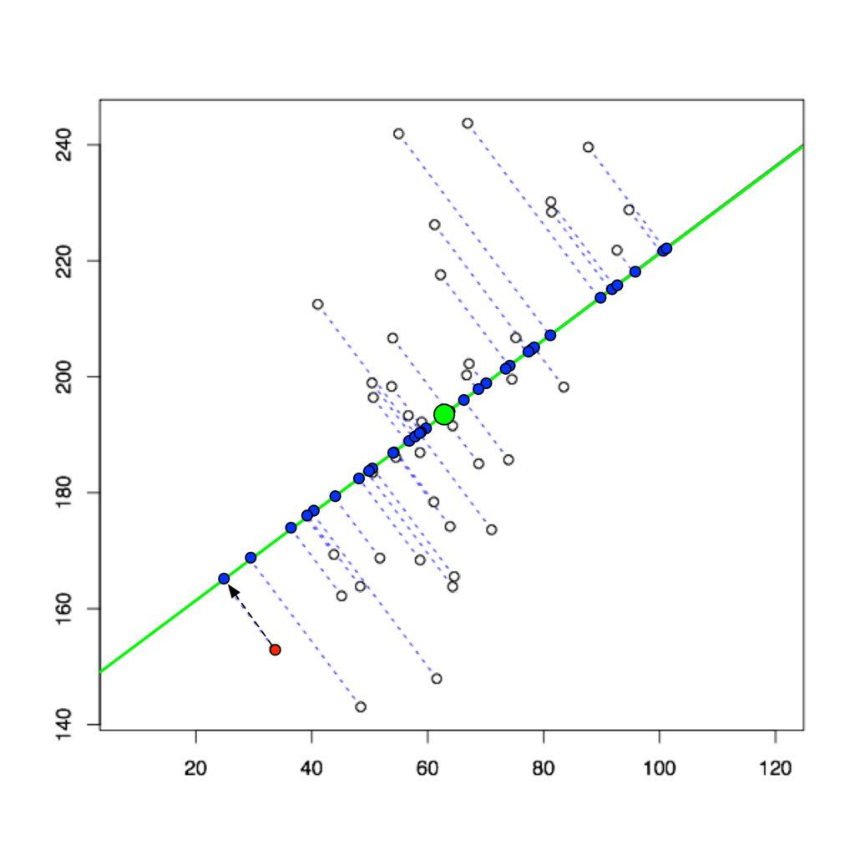
Kvantna analiza glavnih komponenti
Primer algoritma učenja bez nadgledanja
Smanjivanje dimenzije vektora podataka
Nalaženje funkcije koja kodira vektor u prostor manjih dimenzija
Nalaženje funkcije dekodiranja

Slide 22
Klasičan algoritam
Funkcija dekodiranja kao množenje matrice
Nalaženje najmanje L2 distance između x i g(c)
Optimalno funkcija kodiranja
Jednačina za optimalnu matricu

Slide 23
Kvantni algoritam
Pronalaženje sopstvene vekore i vrednosti za ulaz
Oslanja na algoritam estimacije faza i SWAP test
Za kvantno stanje kreira se matrica gustine
Primenjujemo algoritam procene faze stanja

Slide 24
Kvantna neuralna mreža
Osnova Dubokog učenja
Klasifikacija binarnih stringova
Niz unitarnih transformacija
Ulazni string se transformiše u stanje
Dodatni kubit za merenje na izlazu
Prosečna vrednost merenja

Slide 25
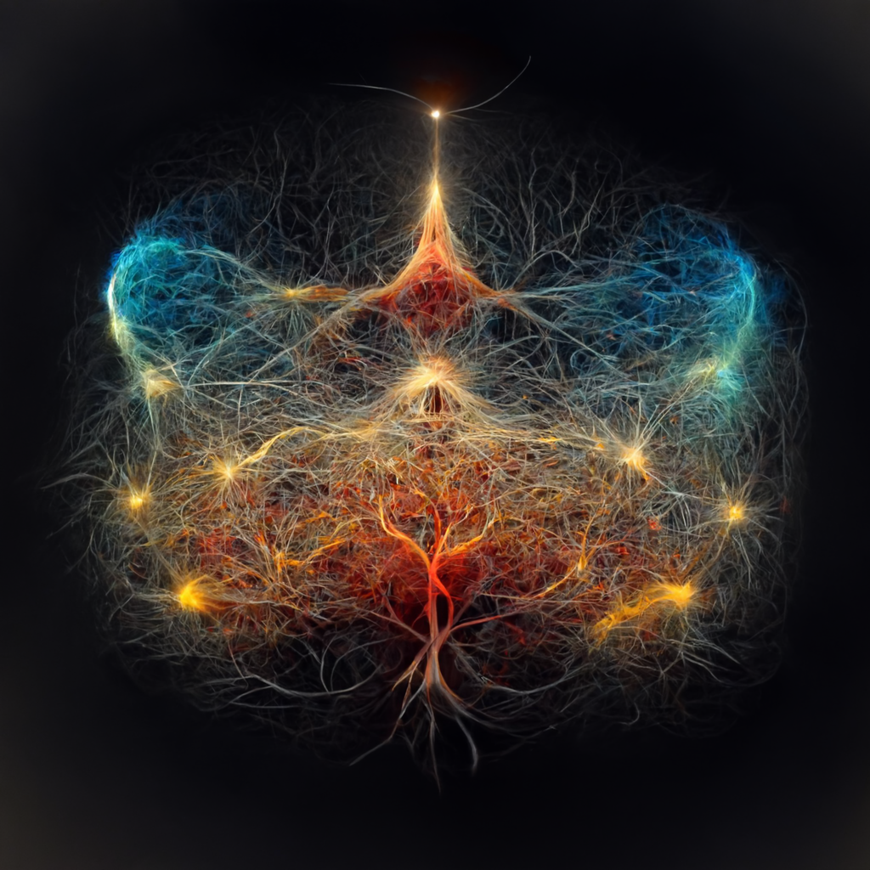
Kvantna neuralna mreža
Linearna funkcija troška
Postoji minimum u 0
Treniranje mreže
Ne postoji nelinearnih transformacija

Slide 26
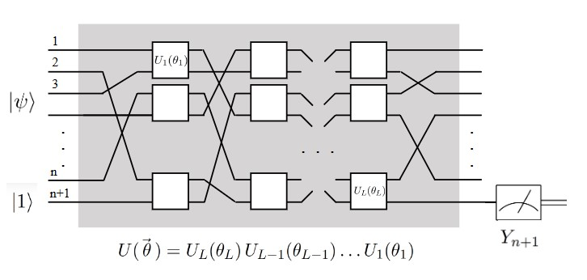
Reprezentacija modela
Operator nad baznim stanjim
Reed-Muller zapisivanje boolean funkcije
Novo zapisivanje operatora
Ekponencijalno velika boolean funkcija

Slide 27
Reprezentacija parnosti podskupa
Parnost podskupa bitova ulaznog stringa
Unitarni operator

Slide 28
Učenje modela
Procena vrednosti funkcije troška
Promena parametara
Jedan po jedan parametar
Promena promenljive gradijenta
Stepen učenja

Slide 29
Učenje parnosti modela
Operator
Optimalna rešenja u i 0
Učenje postaje nemoguće sa povećavanjem veličine

Slide 30
Učenje osobina kvantnih stanja
Ne postoji klasična neuralna mreža
Ubacivanje stanja sa dodatim kubitom
Za Hamiltonov operator, otkriti znak sopstvene vrednosti
Za operator prosečna vrednost merenje

